Slide 1
เปิดศูนย์ปฎิบัติการภาวะฉุกเฉิน (EOC) สาธารณสุขอำเภอเมืองสมุทรปราการ

Slide 2
รายงานเฝ้าระวังทางระบาดวิทยา
นายสุรัตน์ พัศดุ
จพง.สาธารณสุขชำนาญงาน

Slide 3
รายงานบัตร 506
ตั้งแต่วันที่ 1 – 31 มีนาคม 2562
หน่วยบริการ | ผลงานบัตร 506 | จำนวนผู้รับ บริการ | ร้อยละ
รพ.สต..บางด้วน | 11 | 1,487 | 0.73
รพ.สต.พุทธรักษา | 12 | 1,751 | 0.68
ศสช.มังกรทอง | 7 | 1,493 | 0.46
รพ.สต.บ้านคลองเก้า | 4 | 1,064 | 0.37
รพ.สต.ร่มโพธิ์ | 5 | 1,732 | 0.28
รพ.สต.เทพารักษ์ | 8 | 3,320 | 0.24
รพ.สต..บางเมือง | 3 | 1,247 | 0.24
ศสช.นครทอง | 1 | 1,069 | 0.09
ศสช.เมืองราชา | 1 | n/a | n/a
ศสช.เมืองปากน้ำ |  | n/a | n/a
สวางคนิวาส | 2 | n/a | n/a
ศสช.เทศบาลนคร | n/a | n/a | n/a
ศสช.สะพาน 3 | n/a | n/a | n/a
หน่วยบริการ | ผลงาน บัตร 506 | จำนวนผู้รับ บริการ | ร้อยละ
รพ.สต..บุญศิริ | 30 | 1,021 | 2.93
รพ.สต.ท้ายบ้านใหม่ | 15 | 806 | 1.86
รพ.สต.แพรกษา | 21 | 1,189 | 1.76
รพ.สต..สำโรงเหนือ | 29 | 2,023 | 1.43
รพ.สต.วัดบางปิ้ง | 11 | 810 | 1.35
รพ.สต.บางปูใหม่ | 15 | 1,454 | 1.03
รพ.สต.บางเมืองใหม่ | 8 | 823 | 0.97
รพ.สต.บางโปรง | 6 | 627 | 0.95
รพ.สต.ท้ายบ้าน | 13 | 1,404 | 0.92
รพ.สต.บางปู | 9 | 1,028 | 0.87
สอน.เฉลิมฯ บางปิ้ง | 22 | 2,648 | 0.83
รวม | 233 | 26,996 | 0.86

Slide 4
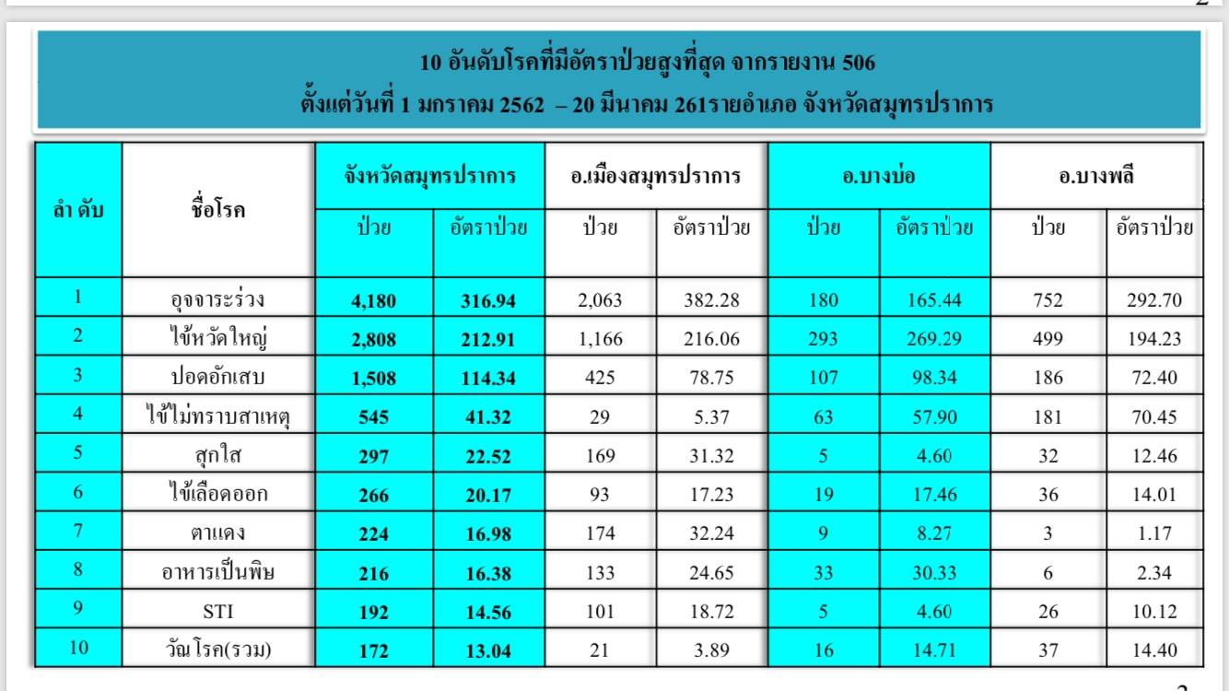

Slide 5
จำนวนผู้ป่วยไข้เลือดออกสะสม 1 ม.ค.- 23 เมษายน 2562 จ.สมุทรปราการ
ลำดับ | อำเภอ | ประชากร | จำนวนป่วย | อัตรา
1 | บางเสาธง | 77923 | 55 | 70.58
2 | พระประแดง | 195343 | 61 | 31.23
3 | เมืองสมุทรปราการ | 539658 | 114 | 21.12
4 | บางบ่อ | 108804 | 21 | 19.30
5 | บางพลี | 256914 | 40 | 15.57
6 | พระสมุทรเจดีย์ | 140226 | 18 | 12.84

Slide 6
จำนวนผู้ป่วยไข้เลือดออก ปี 2562 อ.เมือง จ.สมุทรปราการ เดือน มกราคม – 22 เมษายน พบผู้ป่วยไข้เลือดออก จำนวน 114 ราย อัตราป่วย = 21.12 /แสน ปชก. ไม่มีผู้เสียเสียชีวิต อัตราป่วยปัจจุบันต่ำกว่า ค่ามัธยฐานย้อนหลัง 5 ปี กลุ่มอายุที่พบสูงสุดคือกลุ่มอายุ 10-14 ปี รองลงมา 15 – 24 ปี (อัตรา ) - ตำบลที่ยังมีการระบาดต่อเนื่อง ได้แก่ ต.ท้ายบ้าน ต.ท้ายบ้านใหม่ ต.บางเมือง ต.สำโรงเหนือ ต.ปากน้ำ ต.แพรกษา ต.เทพารักษ์ ต.บางโปรง

Slide 7
จำนวนผู้ป่วยไข้เลือดออกสะสม 1 มกราคม – 31 มีนาคม 2562
ที่ | รพ.สต./ศูนย์สุขภาพชุมชน | ประชากร | จำนวนผู้ป่วย | อัตราป่วย
1 | รพ.สต.ท้ายบ้าน | 16,932 | 13 | 76.77
2 | สอ.น.เฉลิมฯสาขาวัดบางปิ้ง | 19,676 | 8 | 40.65
3 | รพ.สต.บางปู | 12,581 | 5 | 39.74
4 | รพ.สต.พุทธรักษา | 19,676 | 7 | 35.57
5 | รพ.สต.บางโปรง | 12,581 | 3 | 23.84
6 | ศสช.มังกรทอง | 28,935 | 6 | 20.73
7 | รพ.สต.บางปูใหม่ | 19,625 | 4 | 20.38
8 | รพ.สต.บางเมือง | 11,492 | 2 | 17.4
9 | รพ.สต.สำโรงเหนือ | 18,214 | 3 | 16.47
10 | รพ.สต.ร่มโพธิ์ | 23,531 | 4 | 16.99
11 | รพ.สต.ท้ายบ้านใหม่ | 19,631 | 3 | 15.28
12 | รพ.สต.บางเมืองใหม่ | 19,631 | 3 | 15.28
13 | รพ.สต.แพรกษา | 20,134 | 3 | 14.9
14 | รพ.สต.บ้านคลองเก้า | 36,585 | 5 | 13.66
15 | สอ.น.เฉลิมฯบ้านคลองบางปิ้ง | 24,195 | 3 | 12.39
16 | รพ.สต.เทพารักษ์ | 24,312 | 3 | 12.33
17 | รพ.สต.บุญศิริ | 16,232 | 2 | 12.32
18 | รพ.สต.นครทอง | 13,384 | 1 | 7.47
19 | รพ.สต.บางด้วน | 13,614 | 0 | 0
ที่ | รพ.สต./ศูนย์สุขภาพชุมชน | ประชากร | จำนวนผู้ป่วย | อัตรา ป่วย
1 | ศูนย์กาชาดที่ 5 | 23,179 | 4 | 17.25
2 | ศสช.เมืองราชา | 11,329 | 2 | 17.65
3 | ศสช.เมืองปากน้ำ | 20,800 | 2 | 9.61
4 | เมืองสมุทร รวม | 76,925 | 19 | 24.69

Slide 10
มาตรการ 3,3,1 – 7 – 14 – 21 - 28
Day 0 วันที่พบผู้ป่วย | - รายงานโรคให้ รพ.สต. หรือสถานบริการสาธารณสุขในพื้นที่ ทราบภายใน 3 ชั่วโมง - สอบสวนและทำลายแหล่งเพาะพันธุ์ยุง ฉีดสเปรย์กระป๋องกำจัดยุงตัวเต็มวัย ในบ้านผู้ป่วยภายใน 3 ชั่วโมงหลังได้รับรายงาน - สำรวจและกำจัดลูกน้ำยุงลาย พ่นสารเคมีกำจัดยุงตัวเต็มวัย ในรัศมี 100 เมตร ของบ้านผู้ป่วยและจุดที่สงสัยเป็นแหล่งโรคภายใน 1 วัน
Day 1 และ 3 | - สำรวจและกำจัดลูกน้ำยุงลาย พ่นสารเคมีกำจัดยุงตัวเต็มวัย ในรัศมี 100 เมตร ของบ้านผู้ป่วยและจุดที่สงสัยเป็นแหล่งโรค ทำประชาคม เพื่อชี้แจงสถานการณ์ ให้สุขศึกษาถึงการป้องกันตนเองและอาการที่ต้อง เฝ้าระวัง พร้อมทั้งกำหนดมาตรการร่วมกันในชุมชน
Day 7 | - สำรวจและกำจัดลูกน้ำยุงลาย พ่นสารเคมีกำจัดยุงตัวเต็มวัย ในรัศมี 100 เมตร ของบ้านผู้ป่วยและจุดที่สงสัยเป็นแหล่งโรค เป้าหมาย HI และ CI ในบ้านผู้ป่วยและในรัศมี 100 เมตรจากบ้านผู้ป่วยเป็นศูนย์
Day 14 | - สำรวจและกำจัดลูกน้ำยุงลายในหมู่บ้านที่เกิดโรค - ตำบลที่พบผู้ป่วยหลายหมู่บ้าน ให้ดำเนินการทั้งตำบล เป้าหมาย HI ในหมู่บ้านที่พบผู้ป่วยไม่เกินร้อยละ 5

Slide 11
มาตรการ 3,3,1 – 7 – 14 – 21 - 28
Day 21 | - สำรวจและกำจัดลูกน้ำยุงลายในหมู่บ้านที่เกิดโรค เป้าหมาย HI ในหมู่บ้านที่พบผู้ป่วยไม่เกินร้อยละ 5 และ CI ของสถานพยาบาล โรงเรียน ศาสนสถาน โรงแรม โรงงาน ในตำบลเป็นศูนย์ - สำนักงานสาธารณสุขจังหวัดประเมินพื้นที่ที่ระบาดต่อเนื่องมากกว่า 2 รุ่น
Day 28 เป็นต้นไป | - คงมาตรการสำรวจและกำจัดลูกน้ำยุงลายในชุมชนทุก 7 วัน โดยให้ชุมชนมีส่วนร่วม และคงมาตรการพ่นสารเคมีเสริมทุก 7 วันหากยังมีผู้ป่วยต่อเนื่อง หมายเหตุ ถ้าพบผู้ป่วยตั้งแต่ 3 รายขึ้นไปใน 28 วันในกลุ่มบ้าน / หมู่บ้านเดียวกัน ให้พ่นสารเคมีทั้งกลุ่มบ้าน/หมู่บ้านนั้นๆ เพิ่มเติมจากรัศมี 100 เมตร

Slide 12
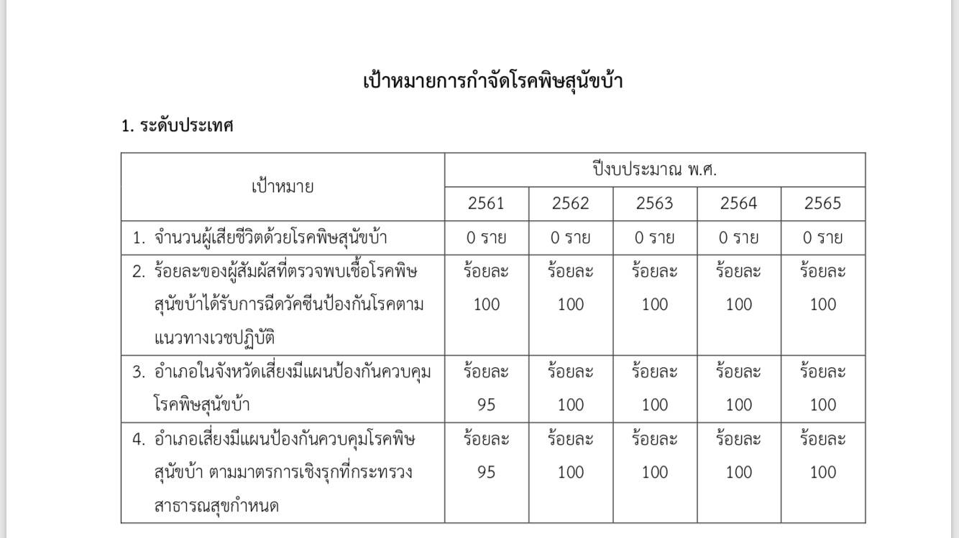

Slide 13
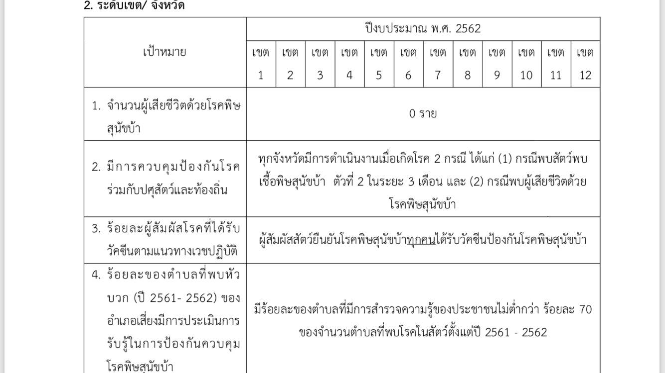

Slide 14
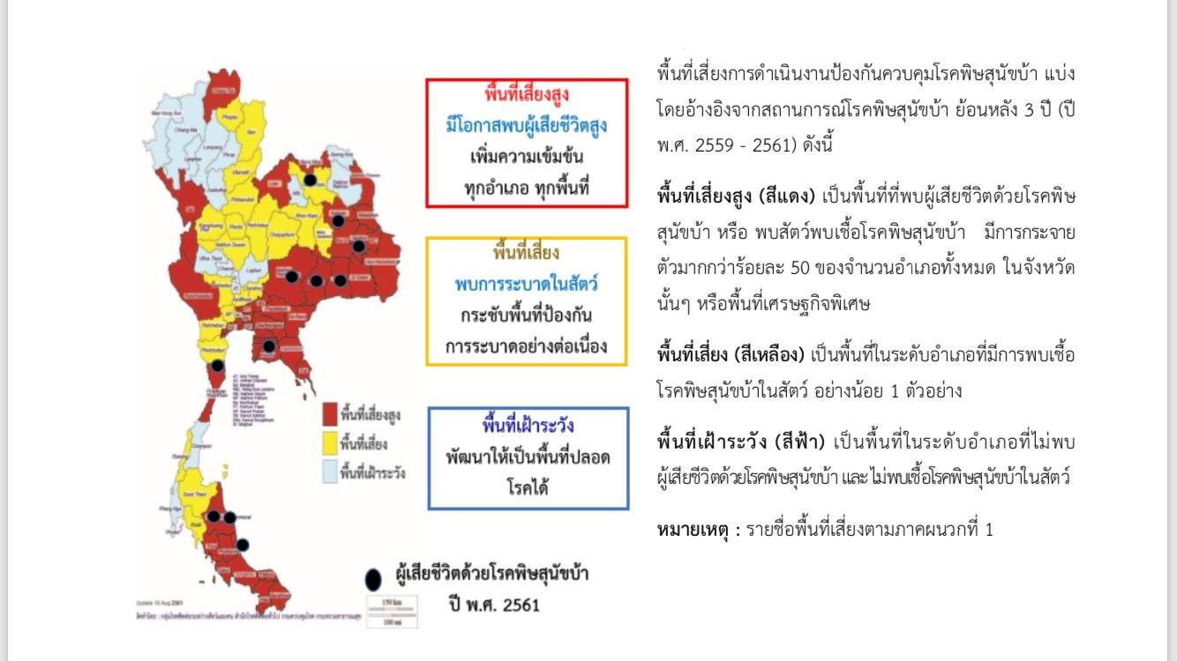

Slide 15
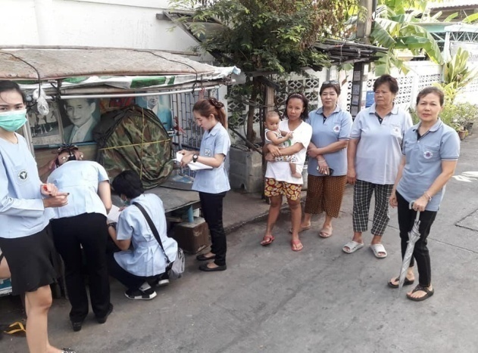
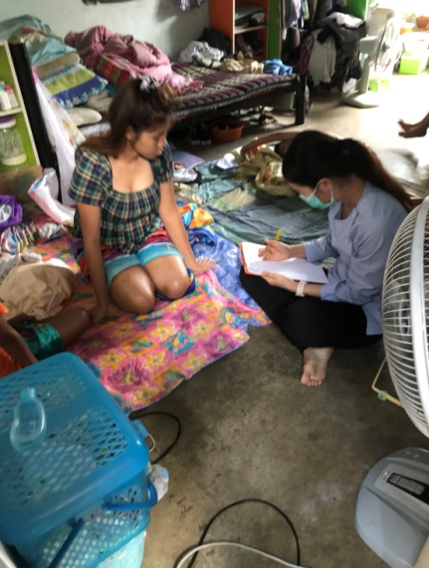
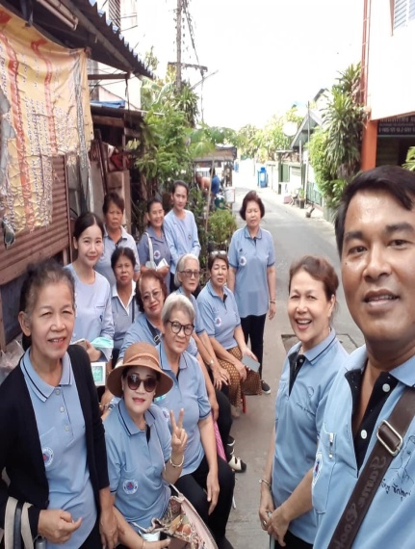
การสอบสวนโรคไอกรน หมู่ 5 ต.สำโรงเหนือ อ.เมืองสมุทรปราการ จ.สมุทรปราการ วันที่ 6 – 15 มีนาคม 2562
พบผู้ป่วยโรคไอกรนจำนวน 1 ราย ในบ้านเลขที่ 61 หมู่ 5 ตำบลสำโรงเหนือ อำเภอเมือง จังหวัดสมุดปราการ รักษาที่ โรงพยาบาลสมุทรปราการ ผู้ป่วยเป็นเด็กอายุ 1 เดือน แรกรับเด็กมีอาการ คล้ายไข้หวัด ไอเป็นชุด หายใจขัด มีเสียงหายใจดังฮู้บ หลังอาการไอมีอาเจียน ชัก หน้าเขียวเนื่องจากขาดออกซิเจน การวินิจฉัยเบื้องต้นเป็นผู้ป่วยสงสัยโรคไอกรน จึงได้ทำ Nasoopharyngeal swab ผล Possitive (Bordetella pertussis)
สำรวจความคลอบคลุมการได้รับวัคซีน เด็กในชุมชน รัศมี 100 เมตร จำนวนเด็ก 29 ราย
- จำนวนที่ได้รับวัคซีนไอกรนครบตามเกณฑ์ = 17 ราย - จำนวนที่ได้รับวัคซีนไอกรนไม่ครบตามเกณฑ์ 10 ราย- จำนวนที่ไม่เคยได้รับวัคซีนไอกรน = 2 ราย
ดำเนินการควบคุม ป้องกันโรค ตามระยะการฟักตัวของโรคอย่างต่อเนื่อง โดยประสานกับทีม อาสาสมัคสาธารณสุขในชุมชน หมู่ 5 เป็นเวลาติดต่อกันอย่างน้อย 14 วัน ไม่พบผู้ป่วยรายใหม่

Slide 16
1. วัคซีนเอชพีวี สำหรับนักเรียนหญิง ป.5 ขาดชั่วคราว
เหตุผล วัคซีนในตลาดโลกมีไม่เพียงพอต่อความต้องการทำให้ไม่สามารถจัดซื้อวัคซีนเอชพีวีสำหรับเข็มที่ 2 ในปีการศึกษา 2561 ได้ และคาดว่าจะไม่สามารถจัดหาซื้อได้จนถึงปีการศึกษา 2563
“การให้วัคซีนก่อนอย่างน้อย 1 เข็มเป็นการกระตุ้นให้ร่างกายสร้างภูมิคุ้มกันต่อเชื้อก่อโรค จากนั้นเมื่อได้รับวัคซีนเพิ่มเป็นเข็มกระตุ้นจะทำให้ภูมิคุ้มกันอยู่ในระดับสูงและคงอยู่ได้นาน แม้ว่าจะทิ้งช่วงเนื่องจากปัญหาวัคซีนเอชพีวีขาดชั่วคราวก็ไม่ส่งผลต่อระดับภูมิคุ้มกันของร่างกาย”
คณะอนุกรรมการสร้างเสริมภูมิคุ้มกันโรคของประเทศไทย
2. การบริหารวัคซีน IPV

Slide 17
เครือข่ายบริการสุขภาพ | ความครอบคลุมการได้รับวัคซีนในเด็กอายุครบ 1 ปี ไตรมาศที่ 1
 | เป้า | BCG |  | HBV1 |  | DTP-HB3 |  | โปลิโอ3 |  | MMR1 |  | IPV
 |  | A | % | A | % | A | % | A | % | A | % | A | %
00933 โรงพยาบาลส่งเสริมสุขภาพตำบลสำโรงเหนือ | 40 | 40 | 100 | 40 | 100 | 40 | 100 | 40 | 100 | 40 | 100 | 40 | 100
00934 โรงพยาบาลส่งเสริมสุขภาพตำบลบางเมือง | 20 | 17 | 85 | 17 | 85 | 15 | 75 | 15 | 75 | 14 | 70 | 0 | 0
00936 โรงพยาบาลส่งเสริมสุขภาพตำบลบางปูใหม่ | 37 | 37 | 100 | 37 | 100 | 37 | 100 | 37 | 100 | 37 | 100 | 37 | 100
00937 โรงพยาบาลส่งเสริมสุขภาพตำบลแพรกษา | 30 | 30 | 100 | 30 | 100 | 30 | 100 | 30 | 100 | 29 | 96.67 | 30 | 100
00938 โรงพยาบาลส่งเสริมสุขภาพตำบลบางโปรง | 19 | 19 | 100 | 19 | 100 | 19 | 100 | 19 | 100 | 19 | 100 | 19 | 100
00939 โรงพยาบาลส่งเสริมสุขภาพตำบลบางปู | 14 | 13 | 92.86 | 13 | 92.86 | 13 | 92.86 | 13 | 92.86 | 13 | 92.86 | 13 | 92.86
00940 โรงพยาบาลส่งเสริมสุขภาพตำบลบางด้วน | 8 | 8 | 100 | 8 | 100 | 8 | 100 | 8 | 100 | 8 | 100 | 8 | 100
00941 โรงพยาบาลส่งเสริมสุขภาพตำบลบางเมืองใหม่ | 22 | 22 | 100 | 22 | 100 | 22 | 100 | 22 | 100 | 22 | 100 | 22 | 100
00942 โรงพยาบาลส่งเสริมสุขภาพตำบลเทพารักษ์ | 18 | 18 | 100 | 18 | 100 | 15 | 83.33 | 15 | 83.33 | 13 | 72.22 | 13 | 72.22
00943 โรงพยาบาลส่งเสริมสุขภาพตำบลท้ายบ้านใหม่ | 25 | 25 | 100 | 25 | 100 | 25 | 100 | 25 | 100 | 25 | 100 | 25 | 100
00944 โรงพยาบาลส่งเสริมสุขภาพตำบลแพรกษาใหม่ | 21 | 20 | 95.24 | 20 | 95.24 | 20 | 95.24 | 20 | 95.24 | 20 | 95.24 | 19 | 90.48
13812 โรงพยาบาลส่งเสริมสุขภาพตำบลท้ายบ้าน | 31 | 31 | 100 | 31 | 100 | 31 | 100 | 31 | 100 | 31 | 100 | 28 | 90.32
23945 โรงพยาบาลส่งเสริมสุขภาพตำบลเฉลิมพระเกียรติ สาขาวัดบางปิ้ง | 20 | 20 | 100 | 20 | 100 | 20 | 100 | 20 | 100 | 20 | 100 | 20 | 100
24027 โรงพยาบาลส่งเสริมสุขภาพตำบลพุทธรักษา | 18 | 18 | 100 | 18 | 100 | 18 | 100 | 18 | 100 | 18 | 100 | 18 | 100
24028 โรงพยาบาลส่งเสริมสุขภาพตำบลร่มโพธิ์ | 27 | 27 | 100 | 27 | 100 | 27 | 100 | 27 | 100 | 27 | 100 | 27 | 100
24029 โรงพยาบาลส่งเสริมสุขภาพตำบลบุญศิริ | 18 | 16 | 88.89 | 16 | 88.89 | 17 | 94.44 | 17 | 94.44 | 15 | 83.33 | 15 | 83.33
24702 โรงพยาบาลส่งเสริมสุขภาพตำบลนครทอง | 7 | 7 | 100 | 7 | 100 | 7 | 100 | 7 | 100 | 7 | 100 | 7 | 100
28826 ศูนย์สุขภาพชุมชนมังกรทอง | 43 | 43 | 100 | 43 | 100 | 43 | 100 | 43 | 100 | 41 | 95.35 | 38 | 88.37
00935 โรงพยาบาลส่งเสริมสุขภาพตำบลเฉลิมพระเกียรติ บ้านคลองบางปิ้ง | 35 | 35 | 100 | 35 | 100 | 24 | 68.57 | 24 | 68.57 | 25 | 71.43 | 23 | 65.71

Slide 18
สสจ.นิเทศงาน มาตรฐานงานระบาดวิทยาโรคติดต่อ
ตัวชี้วัด
1. มีความครบถ้วนของผู้ป่วยที่รายงานด้วยโรคติดต่อที่ต้องเฝ้าระวัง
2. มีความทันเวลาของการรายงานโรคติดต่อที่ต้องเฝ้าระวัง
3. มีการจัดทำสถานการณ์โรคที่สำคัญและเผยแพร่อย่างต่อเนื่อง
4. มีความครบถ้วนของการสอบสวนผู้ป่วยเฉพาะราย
5. มีความทันเวลาของการสอบสวนผู้ป่วยเฉพาะราย

